Slide 1
TRƯỜNG ĐẠI HỌC CÔNG NGHỆ THÔNG TIN
KHOA KHOA HỌC VÀ KĨ THUẬT THÔNG TIN
XÂY DỰNG MÔ HÌNH ĐIỀN KHUYẾT DỮ LIỆU CHUỖI THỜI GIAN SỬ DỤNG MẠNG ĐỐI NGHỊCH TẠO SINH (GAN)
Nhóm 16
Trần Hoàng Anh
Nguyễn Huỳnh Vương Quốc
Ngô Huỳnh Trưởng
Nguyễn Hữu Minh Tâm

Slide 2
OUTLINE
Giới thiệu
Bộ dữ liệu
Nội dung
Kết luận

Slide 3
01
GIỚI THIỆU

Slide 4
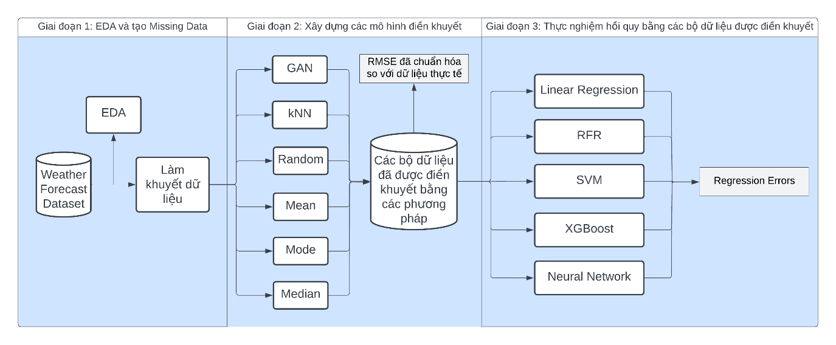
Quy trình phân tích dữ liệu và xây dựng mô hình

Slide 5
02
BỘ DỮ LIỆU

Slide 6
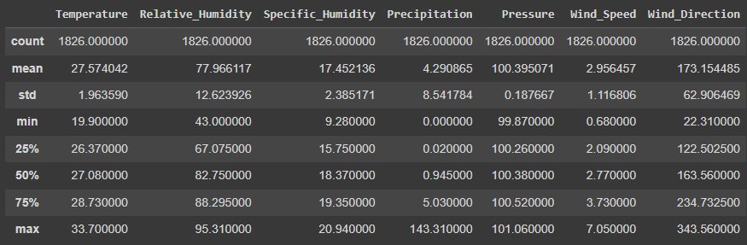
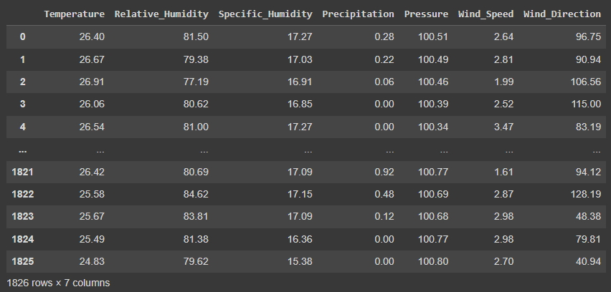
Source: NASA.
Tổng quan về bộ dữ liệu.
Mô tả bộ dữ liệu.

Slide 7
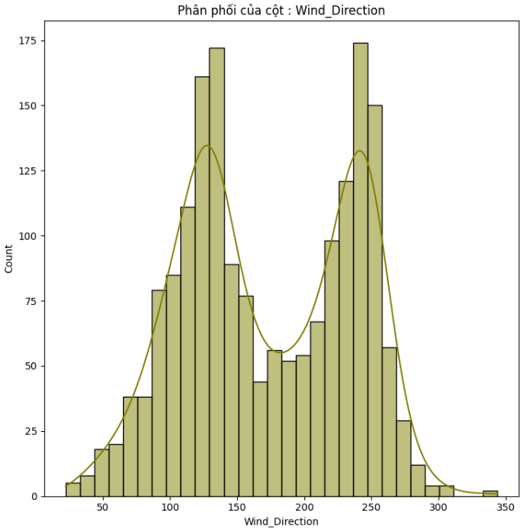
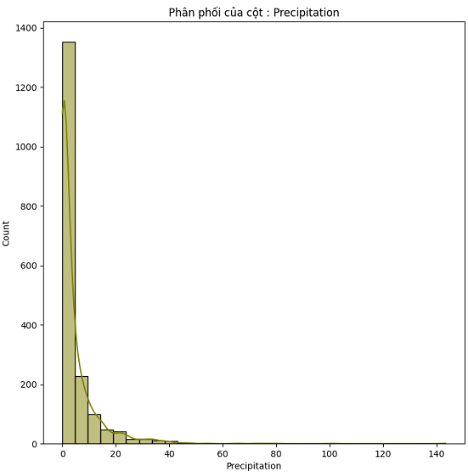
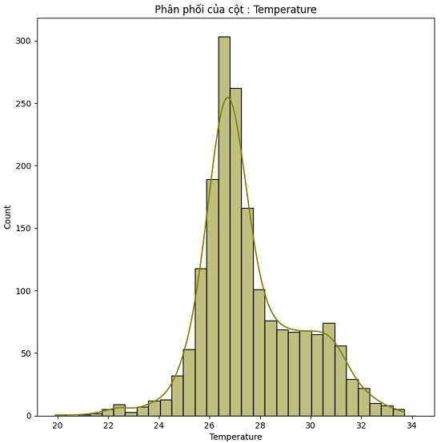
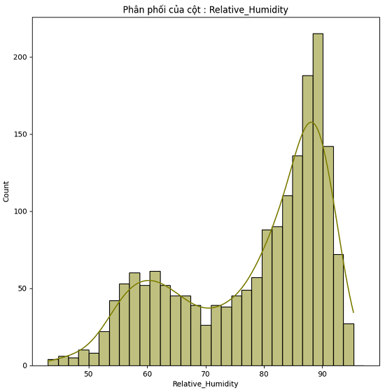
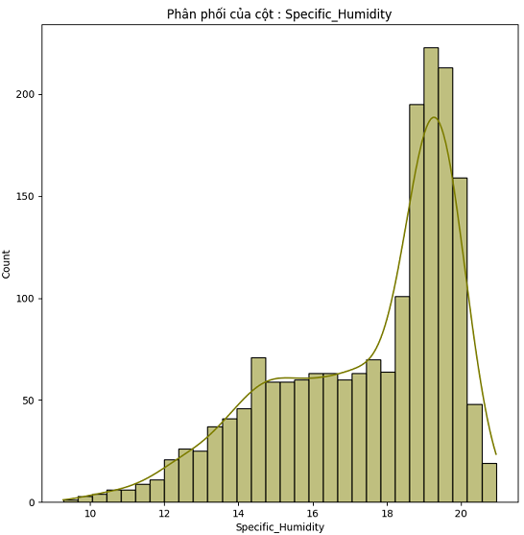
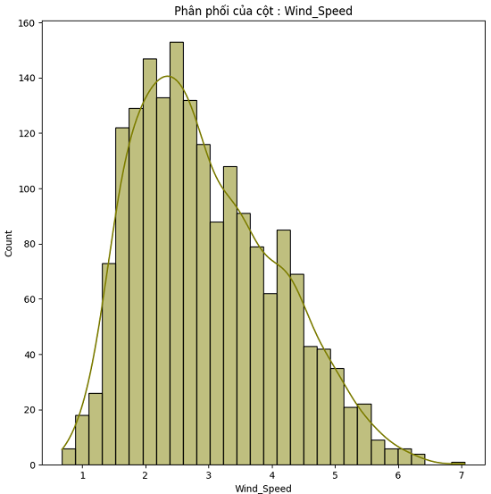
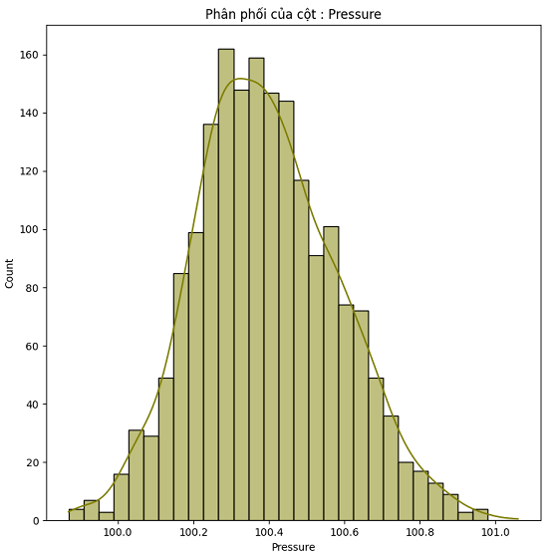
PHÂN TÍCH THĂM DÒ DỮ LIỆU
Dữ liệu đầy đủ, không có missing values hay missing timestamp.
Temperature, Pressure, Wind Speed có dạng gần giống phân phối chuẩn.
Phân phối của Relative Humidity và Specific Humidty khá lệch trái.
Phân phối của Precipitation lệch phải rất nhiều, xấp xỉ phân phối mũ.
Phân phối của Wind Direction là bimodal distribution (phân phối 2 đỉnh).

Slide 8
03
NỘI DUNG

Slide 9
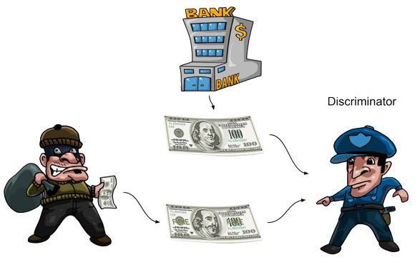
Ý TƯỞNG
Bao gồm 2 mạng là Generator và Discriminator.
Giống như 1 trò chơi minimax.
Mục đích cuối cùng là tạo dữ liệu giả mà Discriminator không phân biệt được.

Slide 10
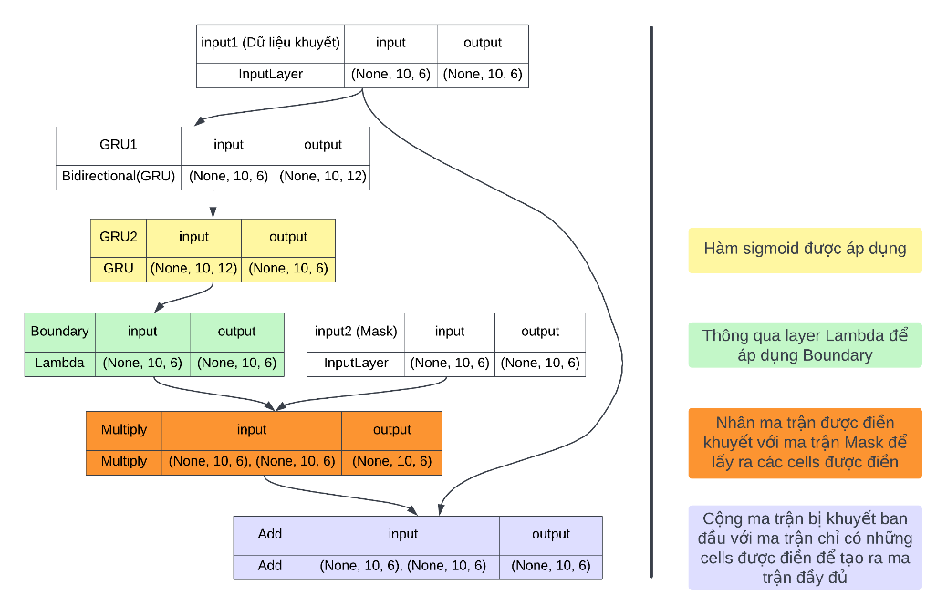
GENERATOR (G)
Sử dụng mô hình GRU.
Input: Là một chuỗi N ngày liên tục nhau, với 6 thuộc tính thời tiết của từng ngày.
Output: Dữ liệu đã được điền khuyết, có kích thước tương tự dữ liệu đầu vào.
Kiến trúc G được sử dụng:

Slide 11
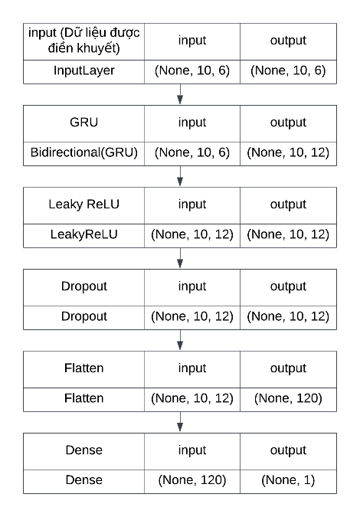
DISCRIMINATOR (D)
Nhiệm vụ của D là phân biệt dữ liệu thật hay giả (0 hoặc 1).
Kiến trúc của Discriminator:

Slide 12
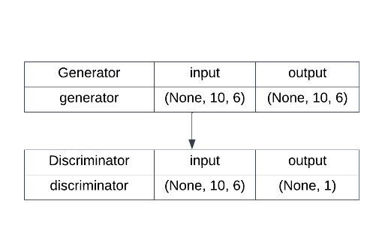
MÔ HÌNH GAN
Kết nối Generator (D) và Discriminator (D).
Đóng băng bộ tham số của D.
Kiến trúc GAN được sử dụng:

Slide 13
HUẤN LUYỆN MÔ HÌNH
Gỡ băng tham số
Weather Forecast
Discriminator
Dữ liệu thực tế (nhãn 1)
Đóng băng tham số
Nhãn 0
Dữ liệu bị khuyết
Discriminator
Generator
Dữ liệu giả
Nhãn 1

Slide 14
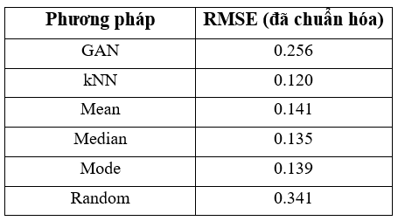
ĐÁNH GIÁ MÔ HÌNH
Sử dụng thang đó RMSE kết hợp chuẩn hóa dữ liệu.
Chỉ dựa vào RMSE thì phương pháp không quá tốt.

Slide 15
04
KẾT QUẢ

Slide 16
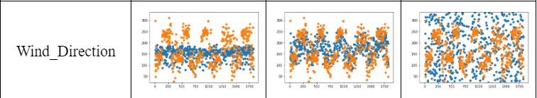
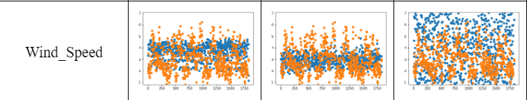
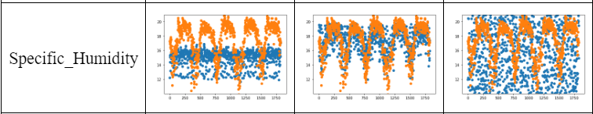
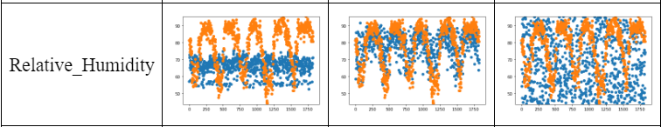
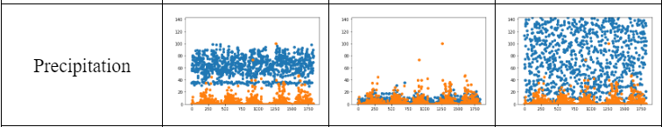
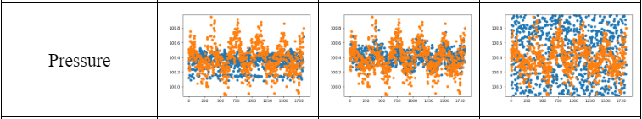
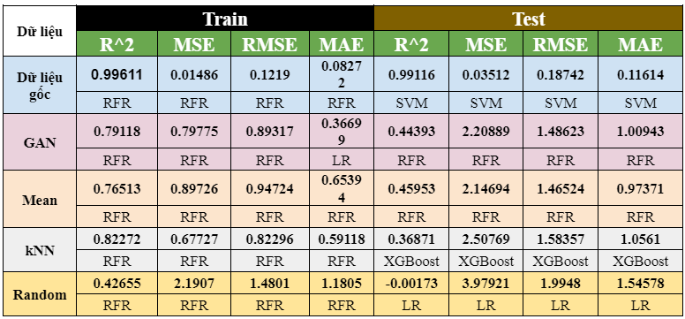
KẾT QUẢ
So sánh giữa giá trị được điền khuyết bởi 3 phương pháp GAN, kNN và random (xanh) và giá trị thực tế (cam)
So sánh độ tốt của các bộ dữ liệu được điền khuyết bởi các mô hình hồi quy khác nhau.

Slide 17
KẾT LUẬN
Hướng phát triển:
Tăng cường bộ dữ liệu.
Tinh chỉnh bộ siêu tham số.
Thay đổi kiến trúc mô hình phù hợp hơn.
Hạn chế:
Khó train song song 2 models.
RMSE còn khá cao.
Kích thước bộ dữ liệu chưa đủ lớn
Với bộ dữ liệu Weather Forecast của NASA Power chúng em đã tạo ra phần trăm khuyết cho dữ liệu. Sau đó, thực hiện một số thao tác phân tích thăm dò nhằm tìm ra tương quan của các biến với nhau. Tiếp theo, triển khai mô hình GAN với Generator và Discriminator sử dụng kiến trúc GRU. Kết quả sau bước này cho ra dữ liệu được điền khuyết có RMSE đã chuẩn hóa khá cao. Mặc dù vậy, khi đưa dữ liệu này vào các mô hình hồi quy cho biến còn lại thì kết quả cho khả quan hơn, thậm chí hơn cả kNN trên tập dữ liệu test.

Slide 18
Dashboard dạng ảnh: bit.ly/nhom16_ds105
Interactive Dashboard: bit.ly/nhom16_dashboard

Slide 19
THANKS

Slide 20
Q & A

